Slide 1
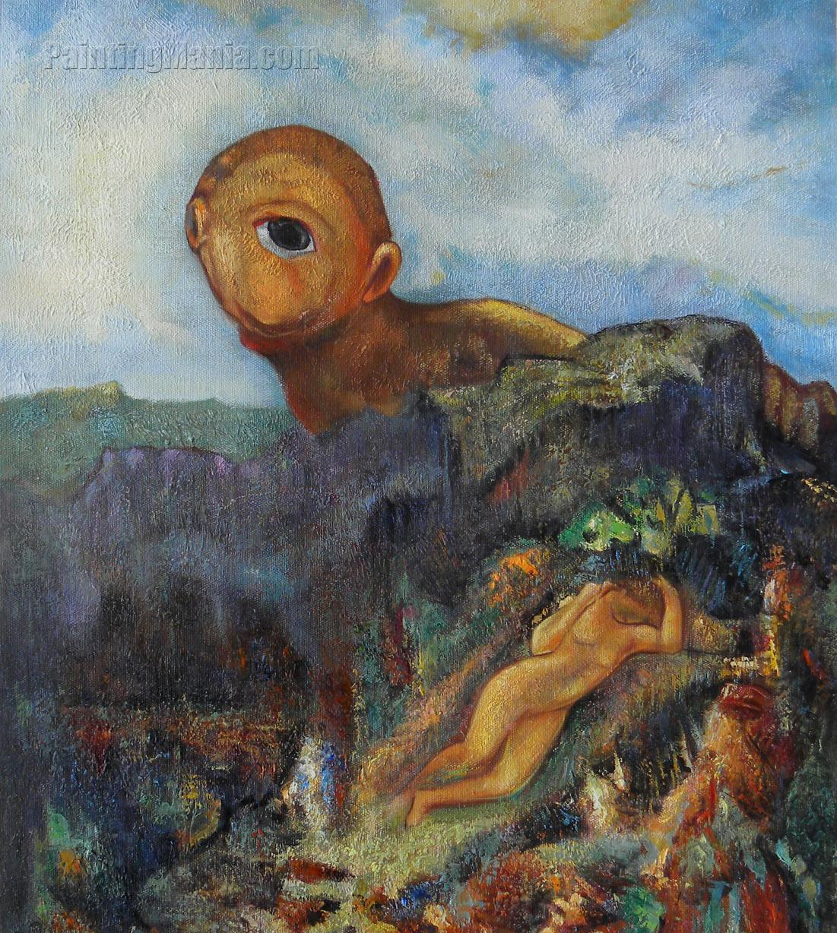
Viscera viva traham Met.13.859-869

Slide 2
… en ik zou die onwil nog verdragen,
860 indien je alle mannen meed. Wáárom verstoot je mij
en houd je wel van Acis? Wáárom geen Cycloop omhelzen
en Acis wel? Die mag dan blij zijn met zichzelf en jij
met hem – helaas – maar Galatea, als ik maar de kans krijg,
zal hij wel merken dat mijn kracht mijn grootte evenaart!
(M. d’Hane-Scheltema)

Slide 3
Viscera viva traham divulsaque membra per agros perque tuas spargam (sic se tibi misceat!) undas. Uror enim, laesusque exaestuat acrius ignis, cumque suis videor translatam viribus Aetnen pectore ferre meo, nec tu, Galatea, moveris."
Notes:
Boos lezen. Wat valt op? (harde klanken; de gedachte aan Acis maakt Polyphemus woest)

Slide 4
Viscera viva traham divulsaque membra per agros perque tuas spargam (sic se tibi misceat!) undas. Uror enim, laesusque exaestuat acrius ignis, cumque suis videor translatam viribus Aetnen pectore ferre meo, nec tu, Galatea, moveris."
Notes:
Tijd? Futurum s. → P. is zeker van wat hij zal doen!

Slide 5
Viscera viva traham divulsaque membra per agros perque tuas spargam (sic se tibi misceat!) undas. Uror enim, laesusque exaestuat acrius ignis, cumque suis videor translatam viribus Aetnen pectore ferre meo, nec tu, Galatea, moveris."
Notes:
Tijd? opnieuw futurum s.

Slide 6
Viscera viva traham divulsaque membra per agros perque tuas spargam (sic se tibi misceat!) undas. Uror enim, laesusque exaestuat acrius ignis, cumque suis videor translatam viribus Aetnen pectore ferre meo, nec tu, Galatea, moveris."
Notes:
Wat hoort bij elkaar?

Slide 7
Viscera viva traham divulsaque membra per agros perque tuas spargam (sic se tibi misceat!) undas. Uror enim, laesusque exaestuat acrius ignis, cumque suis videor translatam viribus Aetnen pectore ferre meo, nec tu, Galatea, moveris."
Notes:
Wat hoort bij elkaar? Breed hyperbaton. Hoe onderstreept dit de inhoud? (ledematen van Acis liggen wijd verspreid in zee)
Sic se tibi misceat: sarcastische kant van P. komt boven!

Slide 8
Viscera viva traham divulsaque membra per agros perque tuas spargam (sic se tibi misceat!) undas. Uror enim, laesusque exaestuat acrius ignis, cumque suis videor translatam viribus Aetnen pectore ferre meo, nec tu, Galatea, moveris."

Slide 9
Viscera viva traham divulsaque membra per agros perque tuas spargam (sic se tibi misceat!) undas. Uror enim, laesusque exaestuat acrius ignis, cumque suis videor translatam viribus Aetnen pectore ferre meo, nec tu, Galatea, moveris."
Notes:
Wat hoort bij elkaar?

Slide 10
Viscera viva traham divulsaque membra per agros perque tuas spargam (sic se tibi misceat!) undas. Uror enim, laesusque exaestuat acrius ignis, cumque suis videor translatam viribus Aetnen pectore ferre meo, nec tu, Galatea, moveris."
Notes:
Wat hoort bij elkaar?

Slide 11
Viscera viva traham divulsaque membra per agros perque tuas spargam (sic se tibi misceat!) undas. Uror enim, laesusque exaestuat acrius ignis, cumque suis videor translatam viribus Aetnen pectore ferre meo, nec tu, Galatea, moveris."
Notes:
Wat hoort bij elkaar?

Slide 12
Viscera viva traham divulsaque membra per agros perque tuas spargam (sic se tibi misceat!) undas. Uror enim, laesusque exaestuat acrius ignis, cumque suis videor translatam viribus Aetnen pectore ferre meo, nec tu, Galatea, moveris."
Notes:
Wat hoort bij elkaar?

Slide 13
Viscera viva traham divulsaque membra per agros perque tuas spargam (sic se tibi misceat!) undas. Uror enim, laesusque exaestuat acrius ignis, cumque suis videor translatam viribus Aetnen pectore ferre meo, nec tu, Galatea, moveris."
Notes:
P. heeft Galatea met de natuur rondom zich vergeleken. Waarmee vergelijkt hij zichzelf uiteindelijk?

Slide 14
Viscera viva traham divulsaque membra per agros perque tuas spargam (sic se tibi misceat!) undas. Uror enim, laesusque exaestuat acrius ignis, cumque suis videor translatam viribus Aetnen pectore ferre meo, nec tu, Galatea, moveris."
Notes:
P. heeft Galatea met de natuur rondom zich vergeleken. Waarmee vergelijkt hij zichzelf uiteindelijk? (met de Etna en al het vuur dat de vulkaan bevat)
Welke onheilspellende voorbode zit er in deze vergelijking? (ook P. kan ieder moment woest uitbarsten)

Slide 15
Viscera viva traham divulsaque membra per agros perque tuas spargam (sic se tibi misceat!) undas. Uror enim, laesusque exaestuat acrius ignis, cumque suis videor translatam viribus Aetnen pectore ferre meo, nec tu, Galatea, moveris."
Notes:
Hoe versterkt Polyphemus zijn krachtige boodschap nog door stijlfiguren?

Slide 16
Viscera viva traham divulsaque membra per agros perque tuas spargam (sic se tibi misceat!) undas. Uror͜ enim, laesusque͜ exaestuat͜ acrius͜ ignis, cumque suis videor translatam viribus Aetnen pectore ferre meo, nec tu, Galatea, moveris."
Notes:
v 865-866: klanken: v en s : klinkt als schuimbekken van woede – t en p: harde klanken
v 867 wordt bijna helemaal aan elkaar gelezen
v 868-869: enjambement: heftige woordenstroom – loopt onhoudbaar over > valt stil na meo

Slide 17
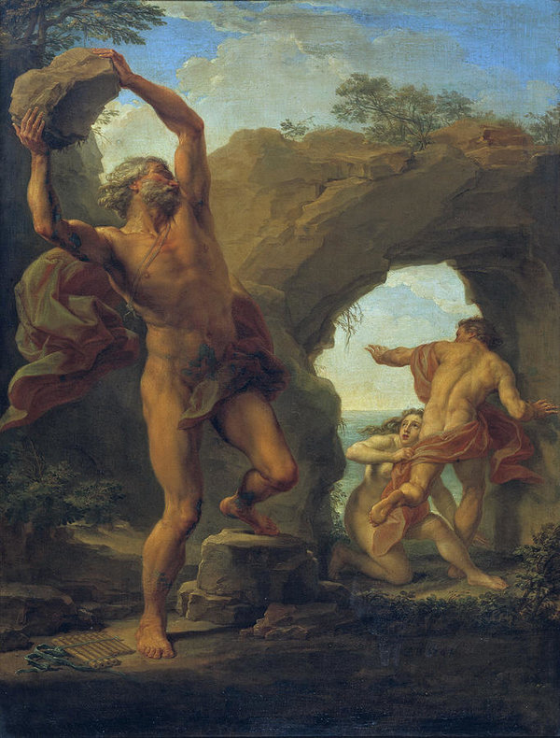
Notes:
Vervolg vertellen.

